Slide 1
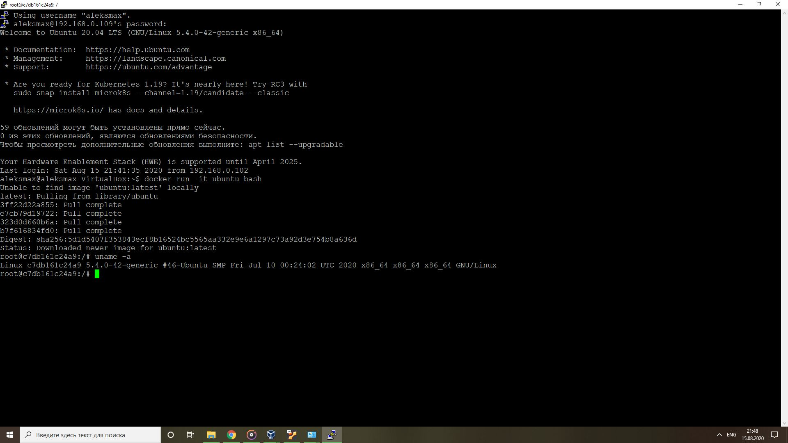
1. Переустановить операционную систему, подключить репозиторий Docker

Slide 2
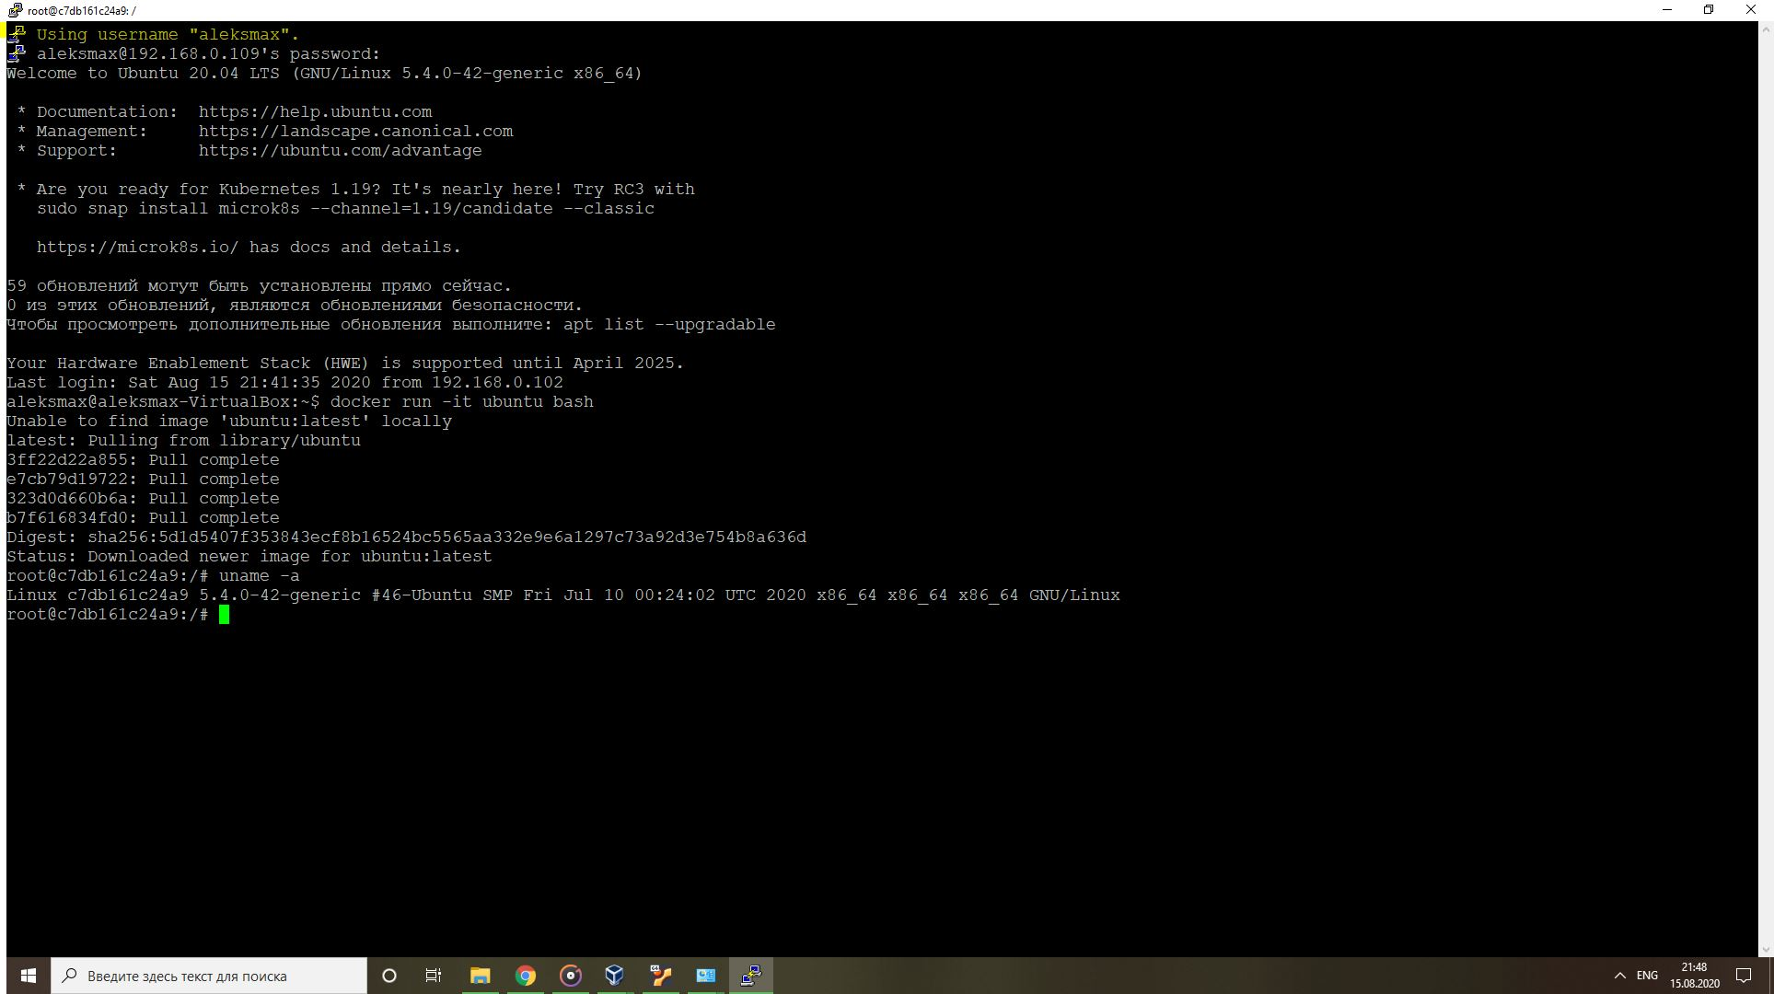
2. Запустить контейнер с Ubuntu.

Slide 3
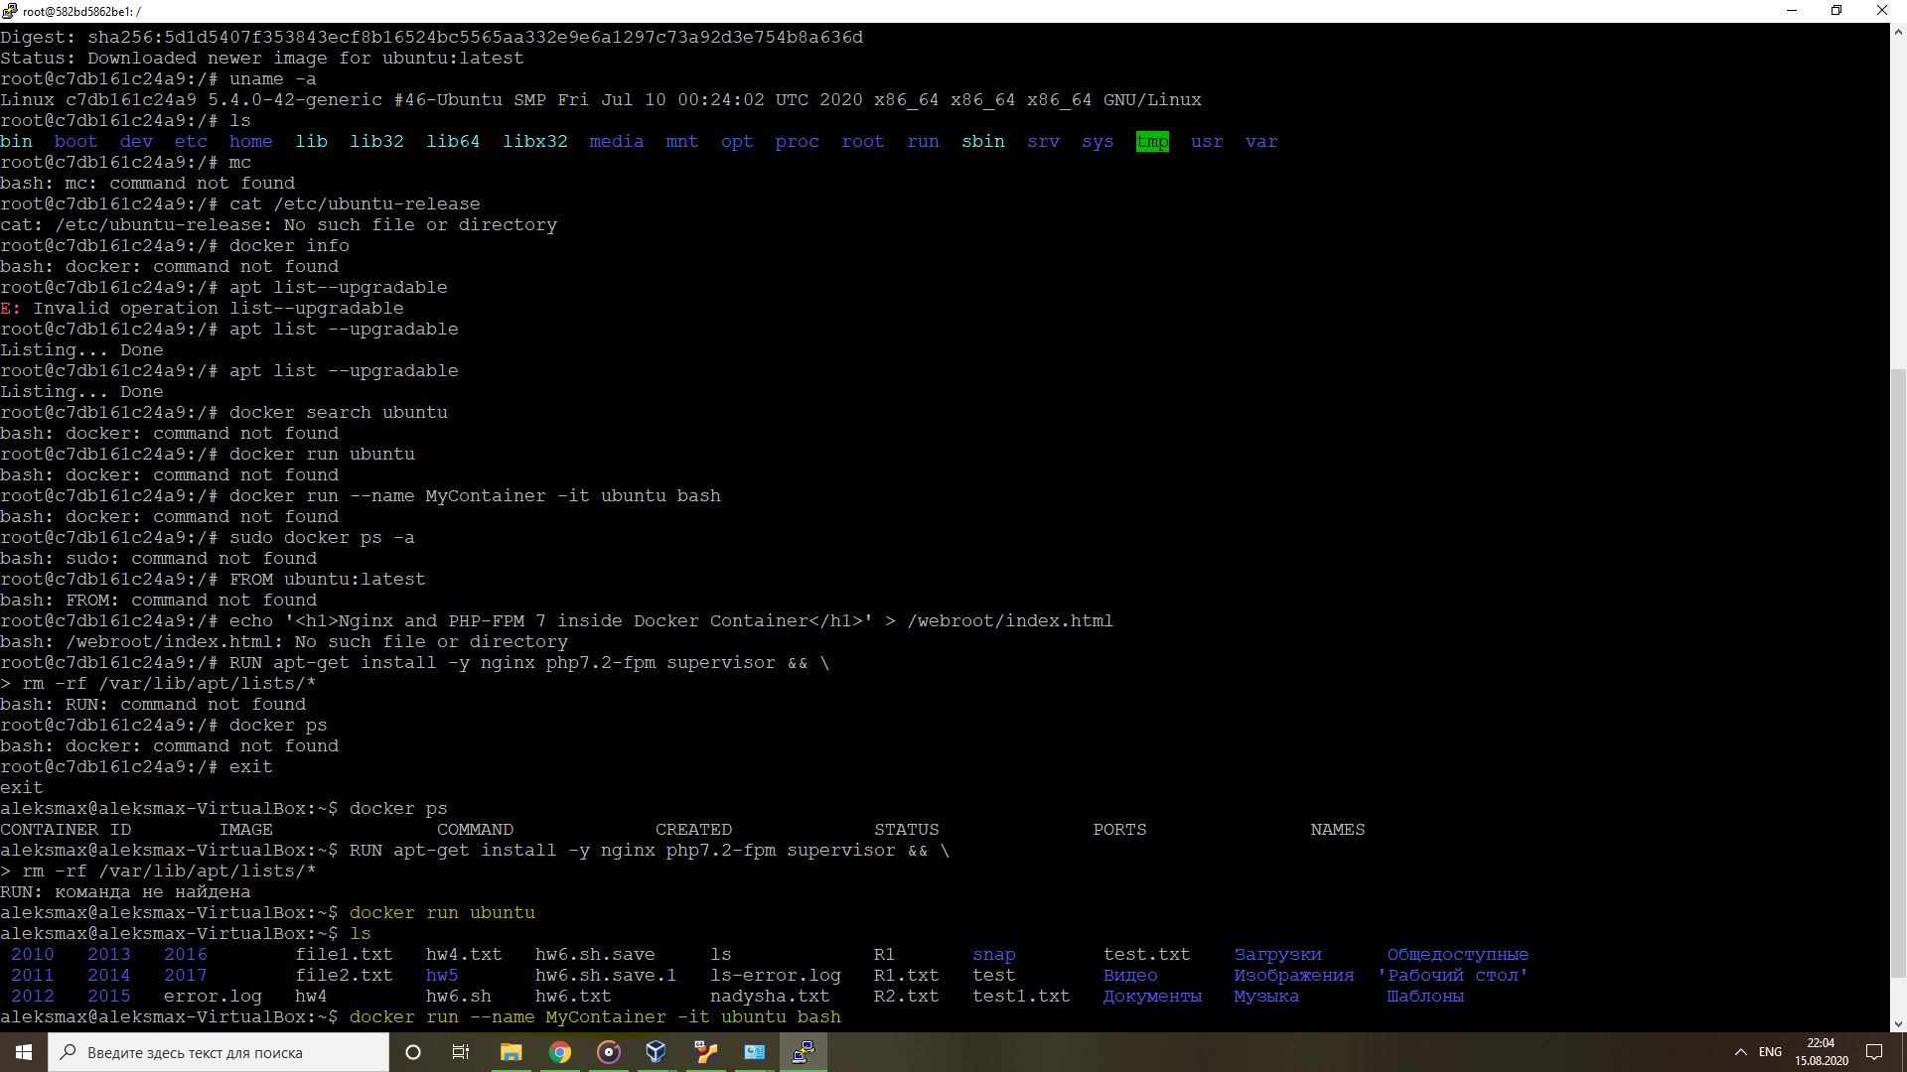

Slide 4
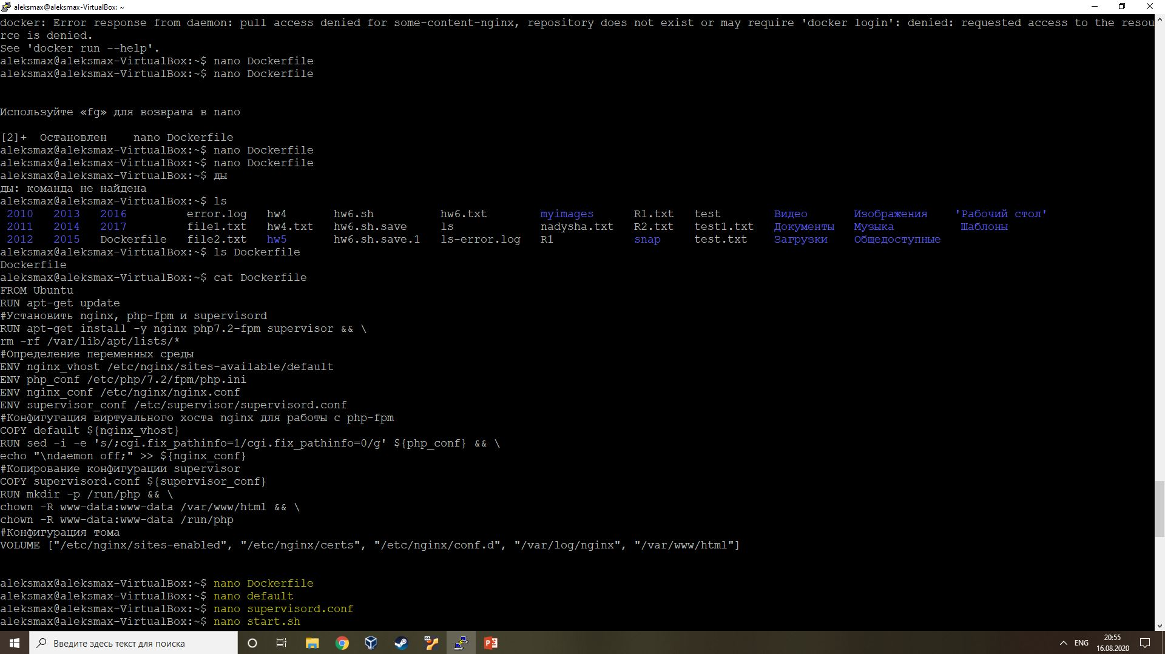
3. * Используя Dockerfile, собрать связку nginx + PHP-FPM в одном контейнере.

Slide 5
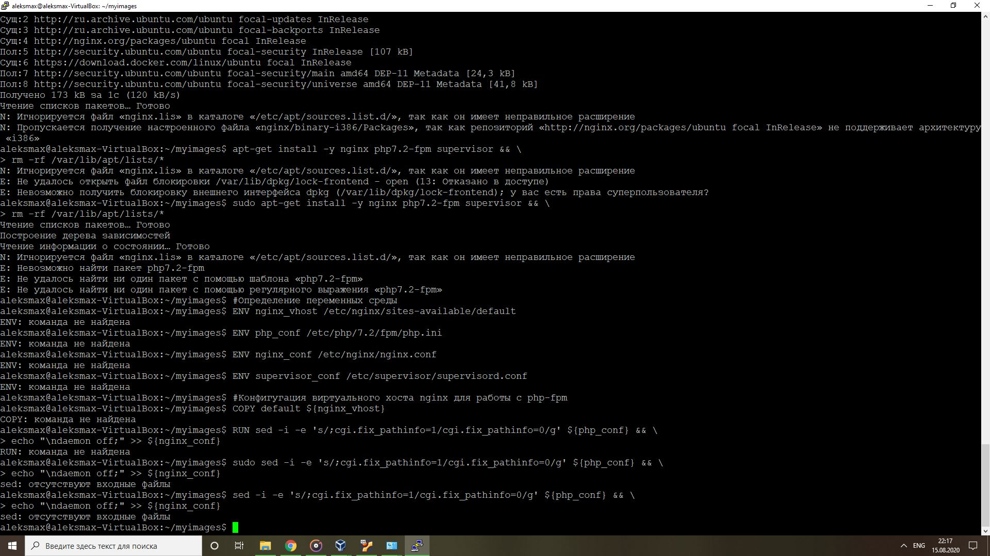

Slide 6
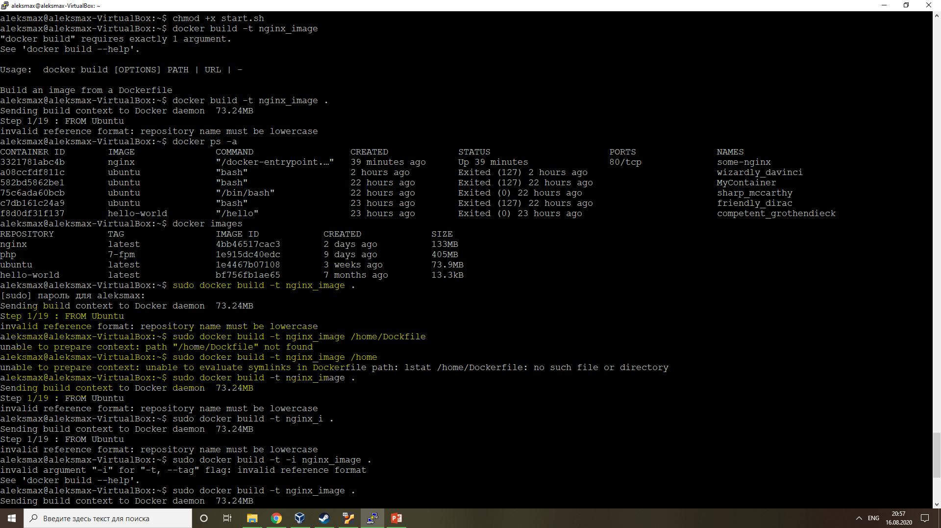
3. Не смог создать контейнер Docker nginx_images .

Slide 7
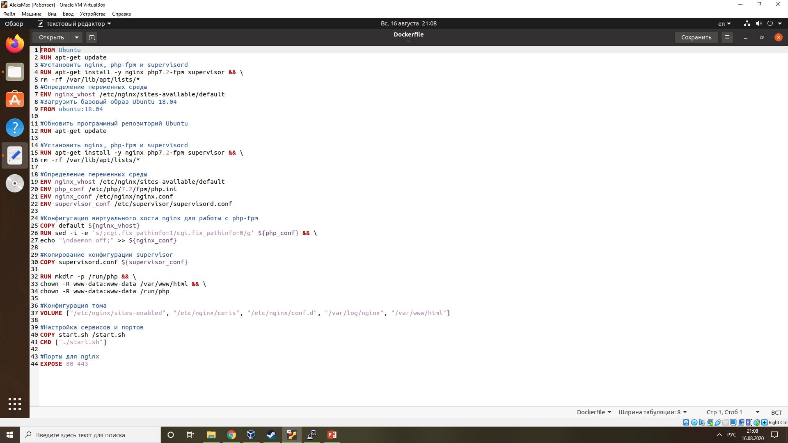
Созданные файлы

Slide 8
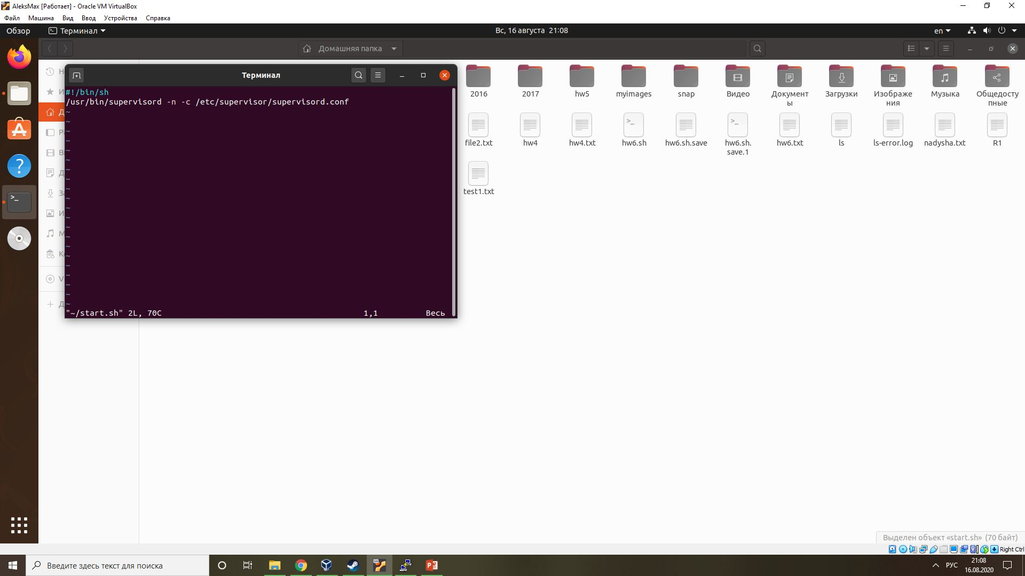

Slide 9
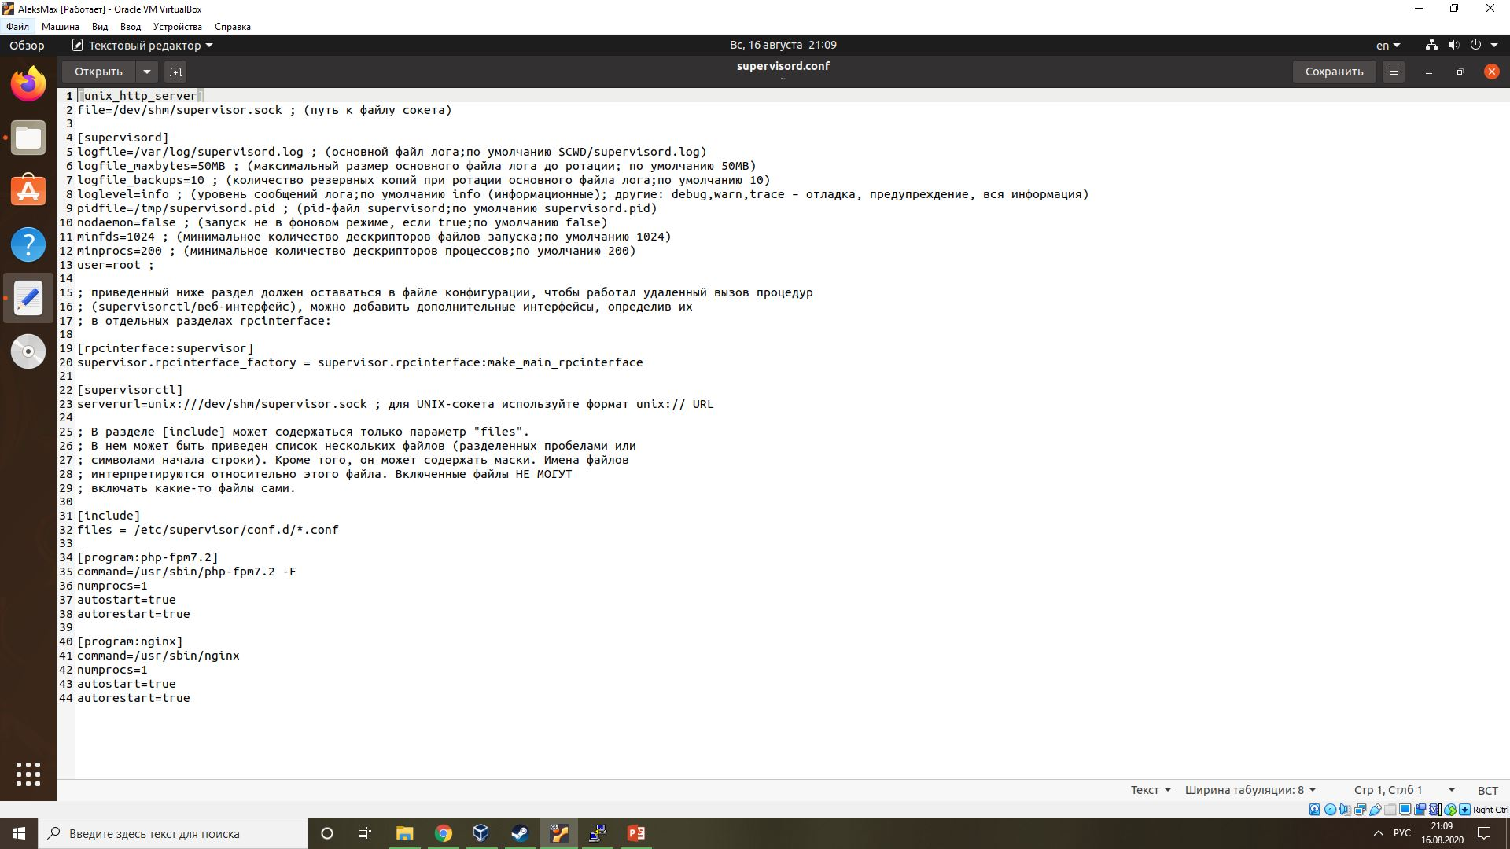

Slide 10
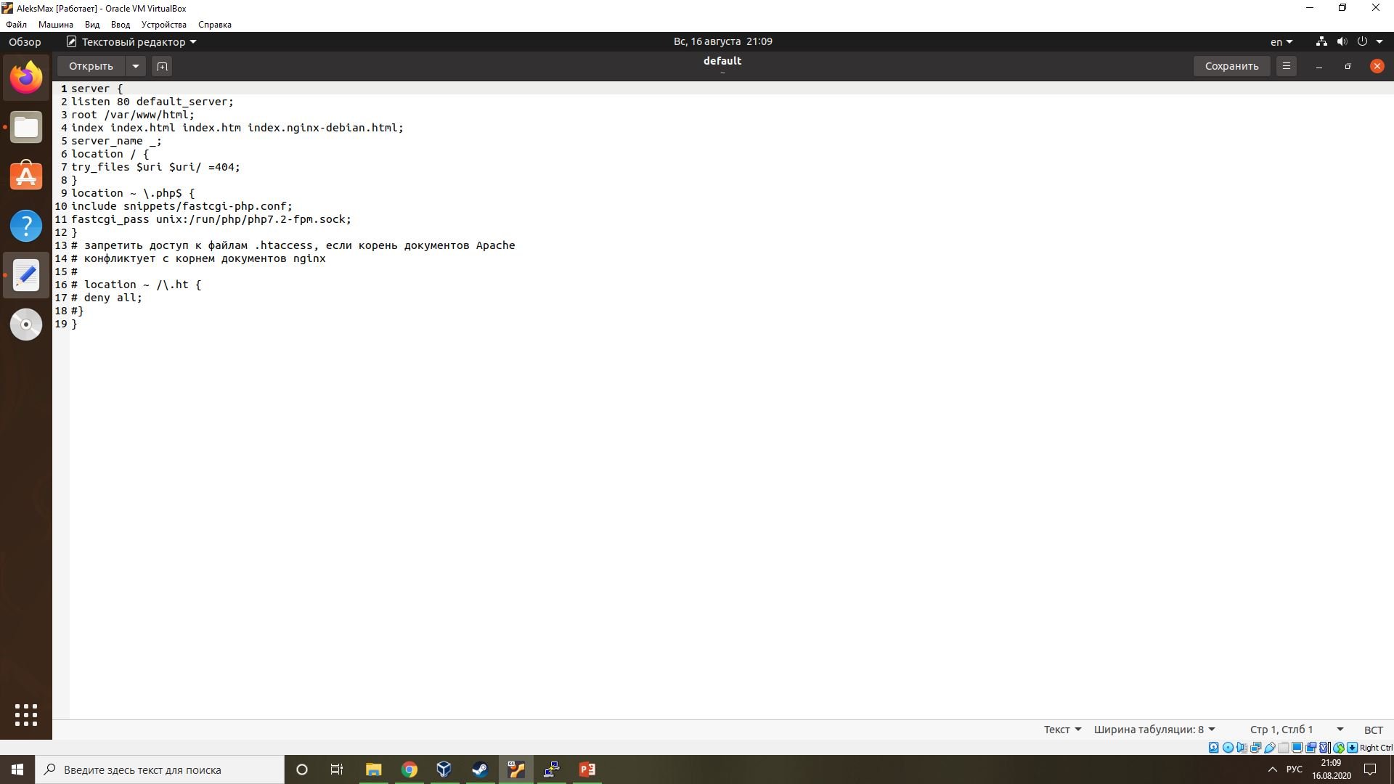

Slide 11
3. Логика была следующая:
Запустить новый контейнер:
docker run -d -v /webroot:/var/www/html -p 80:80 --name my_container nginx_image
Создать новый файл в директории (PHP и NGINX)
echo '<h1>Nginx and PHP-FPM 7 inside Docker Container</h1>' > /webroot/index.html
После созданного контейнера docker по идеи должен быть IP 0.0.0.0. port: 80
Указываем новый IP мой 192.168.0.109
Открываем веб-браузер с IP для проверки php:
http://192.168.0.109/info.php
Источник данных: https://itproffi.ru/docker-chast-3-sozdanie-obrazov-pri-pomoshhi-dockerfile/

